Slide 1
Friedrich Nietzsche
by Dariia Syniuk

Slide 2
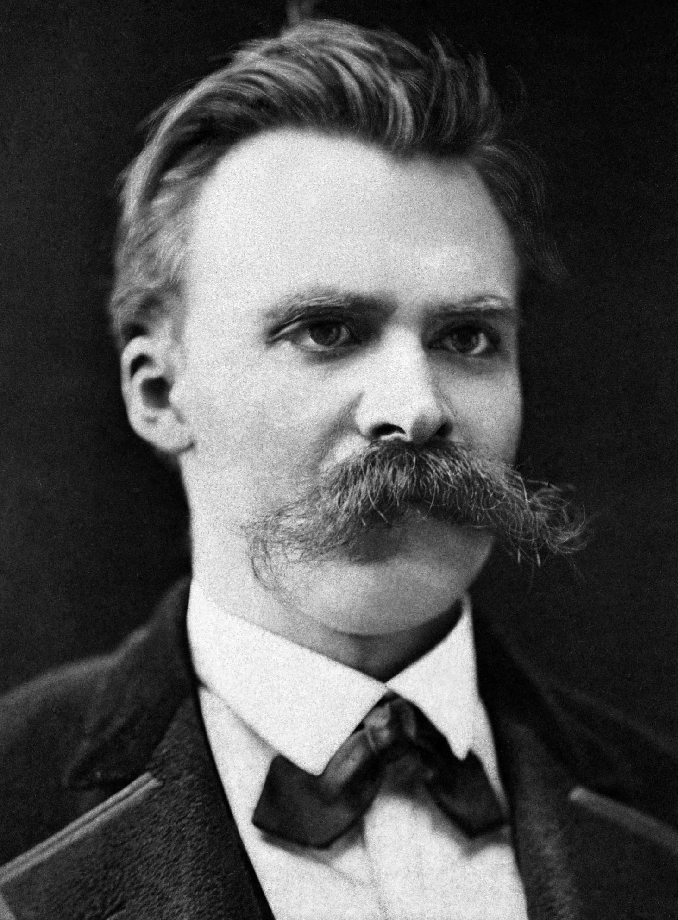
Wer ist Friedrich Nietzsche?
Nietzsche ist ein deutscher Denker, klassischer Philologe, Komponist, Dichter, Schöpfer einer ursprünglichen philosophischen Lehre, die nicht-akademischer Natur ist.

Slide 3
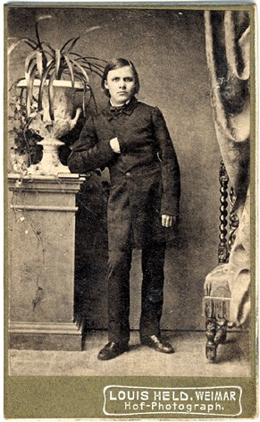
Der Anfang des Weges
Friedrich Nietzsche wurde 1844 in Röcken in der Familie des lutherischen Pastors Karl Ludwig Nietzsche geboren. Er hatte eine Schwester Elizabeth und einen Bruder Ludwig, die als Kind starben.

Slide 4
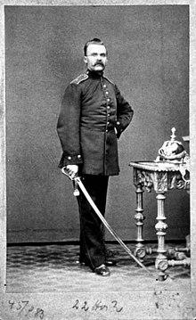
Jahre des Studiums
Im Oktober 1862 trat Nietzsche in die Universität Bonn ein, wo er Theologie und Philologie studierte, zog aber bald nach Leipzig. Mit 24 Jahren wurde er Professor an der Bezelsky-Universität. Er war Arzt im Deutsch-Französischen Krieg.

Slide 5
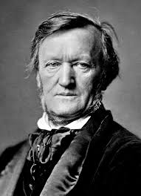
Wagner
Großer Einfluss auf Nietzsche hatte der deutsche Komponist Richard Wagner. Beide liebten die Kunst der alten Griechen und wünschten sich eine Veränderung in der Gesellschaft. Ihre Freundschaft dauerte jedoch nur drei Jahre: Wagner zog nach Bayreuth, konvertierte zum Christentum und sprach negativ über Nietzsches Buch, und er begann mit Bizets Werk zu sympathisieren.

Slide 6
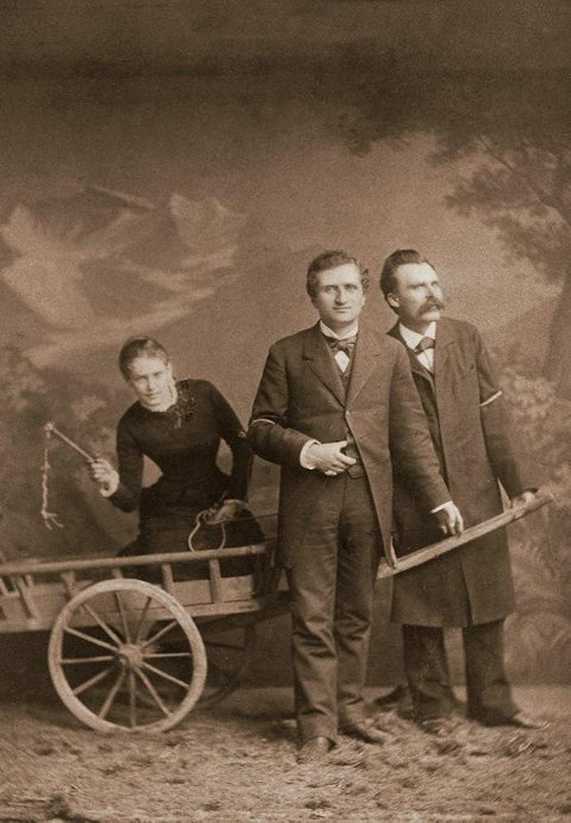
Lоu Salome
Ein anderer Mann, der Nietzsches Seele geprägt hat, war Lou Salome. Sie interessierte sich für Philosophie und war unglaublich schlau. Nietzsche schlug ihr zweimal vor, aber sie lehnte ab und bot im Gegenzug Freundschaften an. Ihre Vereinigung wurde von Nietzsches Schwester Elizabeth zerstört, die Lou einen unhöflichen Brief schrieb.

Slide 7
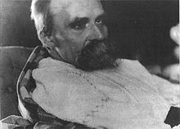
Nietzsches Tod
Aus gesundheitlichen Gründen und aus verschiedenen anderen Gründen starb Nietzsche am 25. August 1900. Er wurde in einer alten Kirche in Rocken beigesetzt.

Slide 8
Nietzsches Philosophie
Nietzsche war einer der ersten, der die Einheit des Subjekts, die Kausalität des Willens, die Wahrheit als einziges Fundament der Welt und die Möglichkeit einer rationalen Rechtfertigung von Handlungen in Frage stellte.

